Slide 1
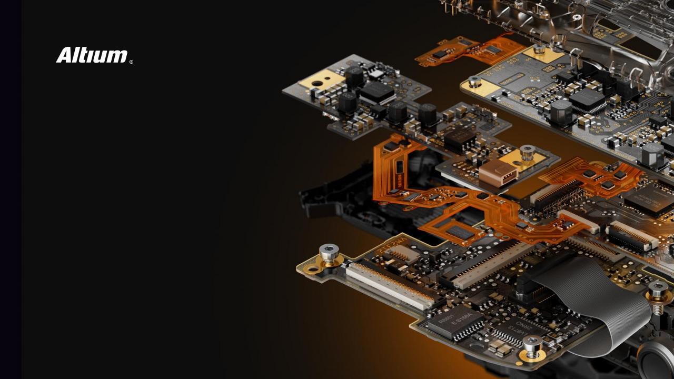
【模块内部的走线】-MCU
JHP 硬件工作室
杜工

